Slide 1
以斯帖記研讀：再思普珥日
Esther 9:4-10:3

Slide 2
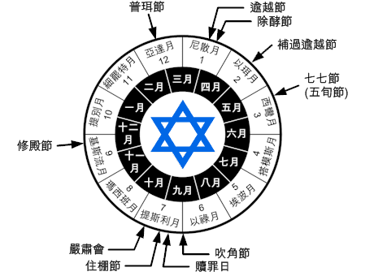
為何我們不會慶祝猶太人的節日？
新約時代，主耶穌已經降臨，所以唔需要啦
舊約時期嘅嘢，過時啦
專係俾猶太人守嘅節日

Slide 3
猶太教與基督教的關係

Slide 4
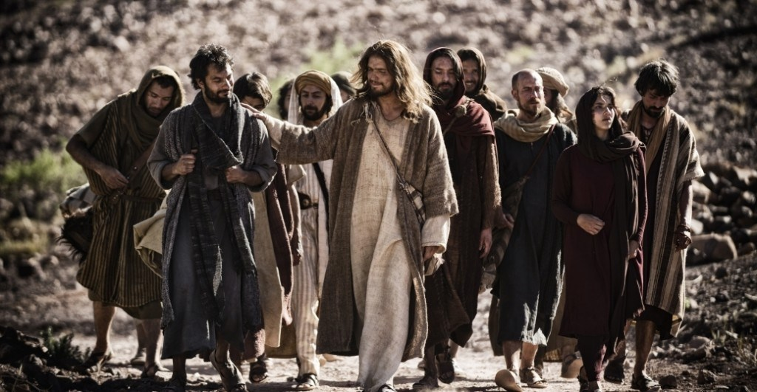
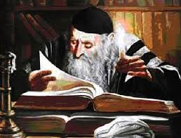
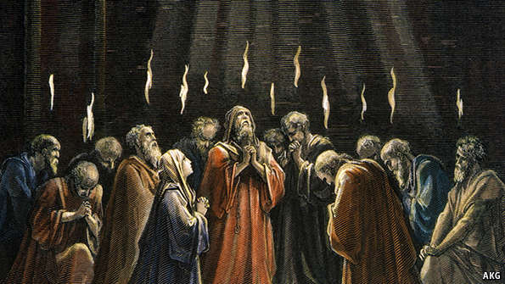
耶穌以及十二門徒
拉比猶太教
聖靈於五旬節降臨於耶路撒冷的聖徒

Slide 5
使徒行傳的描述
15 有 幾 個 人 從 猶 太 下 來 ， 教 訓 弟 兄 們 說 ： 你 們 若 不 按 摩 西 的 規 條 受 割 禮 ， 不 能 得 救 。2 保 羅 、 巴 拿 巴 與 他 們 大 大 的 分 爭 辯 論 ； 眾 門 徒 就 定 規 ， 叫 保 羅 、 巴 拿 巴 和 本 會 中 幾 個 人 ， 為 所 辯 論 的 ， 上 耶 路 撒 冷 去 見 使 徒 和 長 老 。3 於 是 教 會 送 他 們 起 行 。 他 們 經 過 腓 尼 基 、 撒 瑪 利 亞 ， 隨 處 傳 說 外 邦 人 歸 主 的 事 ， 叫 眾 弟 兄 都 甚 歡 喜 。4 到 了 耶 路 撒 冷 ， 教 會 和 使 徒 並 長 老 都 接 待 他 們 ， 他 們 就 述 說 神 同 他 們 所 行 的 一 切 事 。（使徒行傳 15:1-4）
耶路撒冷教會及安提阿為首的外邦教會在割禮上的分歧
Dispute in between Jewish Christianity and Gentile Christianity

Slide 6
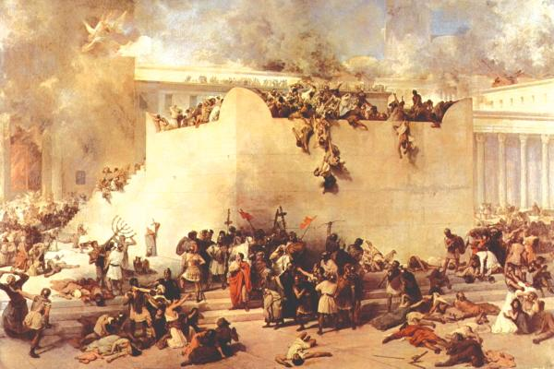
First Jewish-Roman War → 66-70 AD

Slide 7
傳統基督教對猶太教的觀點
22 彼 拉 多 說 ： 這 樣 ， 那 稱 為 基 督 的 耶 穌 我 怎 麼 辦 他 呢 ？ 他 們 都 說 ： 把 他 釘 十 字 架 ！（馬太福音 27:22）
1 弟 兄 們 ， 我 心 裡 所 願 的 ， 向 神 所 求 的 ， 是 要 以 色 列 人 得 救 。2 我 可 以 證 明 他 們 向 神 有 熱 心 ， 但 不 是 按 著 真 知 識 ；3 因 為 不 知 道 神 的 義 ， 想 要 立 自 己 的 義 ， 就 不 服 神 的 義 了 。4 律 法 的 總 結 就 是 基 督 ， 使 凡 信 他 的 都 得 著 義 。（羅馬書 10:1-4）

Slide 8
經文大綱
切身的戰爭 9:4-19
普珥日的設立 9:20-32
消失的以斯帖 10:1-3

Slide 9
4 末 底 改 在 朝 中 為 大 ， 名 聲 傳 遍 各 省 ， 日 漸 昌 盛 。
5 猶 大 人 用 刀 擊 殺 一 切 仇 敵 ， 任 意 殺 滅 恨 他 們 的 人 。
以斯帖記 9:4-5 切身的戰爭
Notes:
末底改：無論是書珊城還是其他波斯帝國的領地，猶大人的勢力變得集中，而且末底改的名聲也非常響亮
任意殺滅：本著自衛的名義，能夠抵擋以及殺害仇敵，在法理上他們立在不敗之地。
情況是與猶大人息息相關的問題

Slide 10
手刃仇敵（9:6-10）
6 在 書 珊 城 ， 猶 大 人 殺 滅 了 五 百 人 ；
7 又 殺 巴 珊 大 他 、 達 分 、 亞 斯 帕 他 、
8 破 拉 他 、 亞 大 利 雅 、 亞 利 大 他 、
9 帕 瑪 斯 他 、 亞 利 賽 、 亞 利 代 、 瓦 耶 撒 他 ；
10 這 十 人 都 是 哈 米 大 他 的 孫 子 、 猶 大 人 仇 敵 哈 曼 的 兒 子 。 猶 大 人 卻 沒 有 下 手 奪 取 財 物 。

Slide 11
B) 乘勝追擊（9:11-14）
11 當 日 ， 將 書 珊 城 被 殺 的 人 數 呈 在 王 前 。
12 王 對 王 后 以 斯 帖 說 ： 「 猶 大 人 在 書 珊 城 殺 滅 了 五 百 人 ， 又 殺 了 哈 曼 的 十 個 兒 子 ， 在 王 的 各 省 不 知 如 何 呢 ？ 現 在 你 要 甚 麼 ， 我 必 賜 給 你 ； 你 還 求 甚 麼 ， 也 必 為 你 成 就 。 」
13 以 斯 帖 說 ： 「 王 若 以 為 美 ， 求 你 准 書 珊 的 猶 大 人 ， 明 日 也 照 今 日 的 旨 意 行 ， 並 將 哈 曼 十 個 兒 子 的 屍 首 掛 在 木 架 上 。 」
14 王 便 允 准 如 此 行 。 旨 意 傳 在 書 珊 ， 人 就 把 哈 曼 十 個 兒 子 的 屍 首 掛 起 來 了 。

Slide 12
C) 猶大人群體的勝利（9:11-14）
15 亞 達 月 十 四 日 ， 書 珊 的 猶 大 人 又 聚 集 在 書 珊 ， 殺 了 三 百 人 ， 卻 沒 有 下 手 奪 取 財 物 。
16 在 王 各 省 其 餘 的 猶 大 人 也 都 聚 集 保 護 性 命 ， 殺 了 恨 他 們 的 人 七 萬 五 千 ， 卻 沒 有 下 手 奪 取 財 物 。 這 樣 ， 就 脫 離 仇 敵 ， 得 享 平 安 。
17 亞 達 月 十 三 日 ， 行 了 這 事 ； 十 四 日 安 息 ， 以 這 日 為 設 筵 歡 樂 的 日 子 。
18 但 書 珊 的 猶 大 人 ， 這 十 三 日 、 十 四 日 聚 集 殺 戮 仇 敵 ； 十 五 日 安 息 ， 以 這 日 為 設 筵 歡 樂 的 日 子 。
19 所 以 住 無 城 牆 鄉 村 的 猶 大 人 ， 如 今 都 以 亞 達 月 十 四 日 為 設 筵 歡 樂 的 吉 日 ， 彼 此 餽 送 禮 物 。

Slide 13
不能掠奪的財物
11 以 色 列 人 犯 了 罪 ， 違 背 了 我 所 吩 咐 他 們 的 約 ， 取 了 當 滅 的 物 ； 又 偷 竊 ， 又 行 詭 詐 ， 又 把 那 當 滅 的 放 在 他 們 的 家 具 裡 。（約書亞記 7:11）
9 掃 羅 和 百 姓 卻 憐 惜 亞 甲 ， 也 愛 惜 上 好 的 牛 、 羊 、 牛 犢 、 羊 羔 ， 並 一 切 美 物 ， 不 肯 滅 絕 。 凡 下 賤 瘦 弱 的 ， 盡 都 殺 了 。（撒母耳記上 15:9）

Slide 14
聖經裏的猶太人與現實裏的猶太人

Slide 15
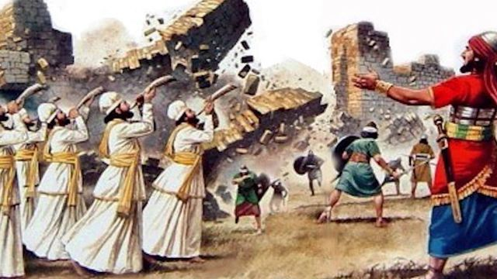
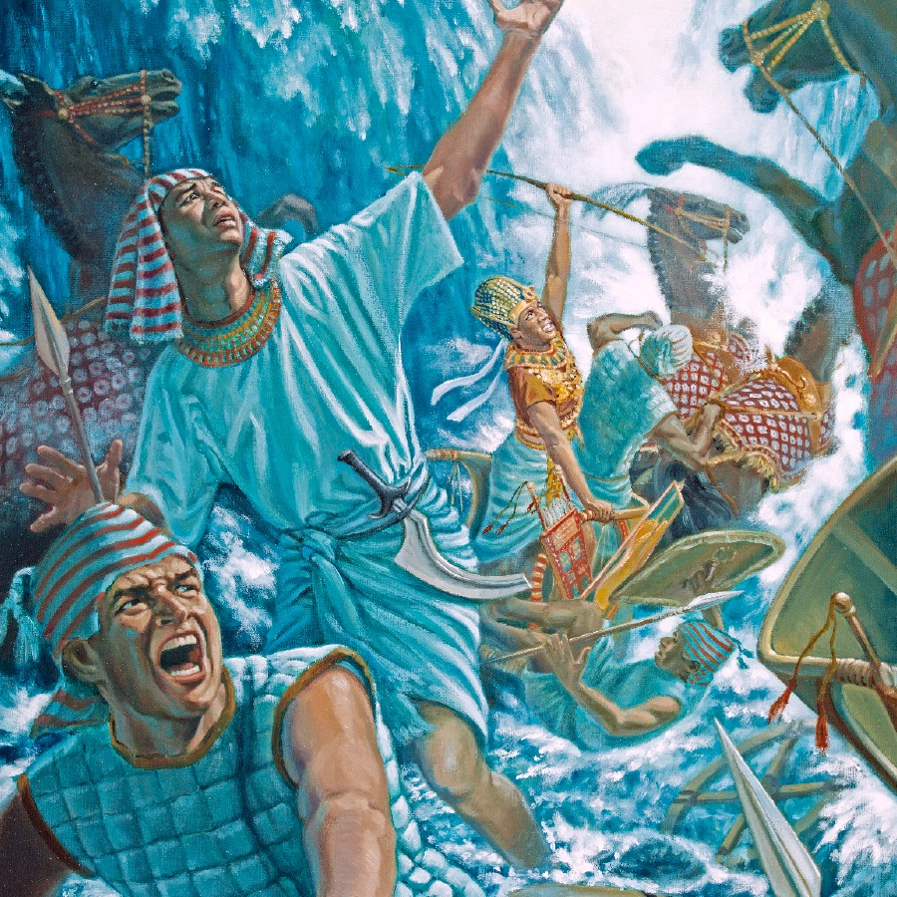
反思1：信仰本身就是一場戰爭
12 你 要 為 真 道 打 那 美 好 的 仗 ， 持 定 永 生 。 你 為 此 被 召 ， 也 在 許 多 見 證 人 面 前 ， 已 經 作 了 那 美 好 的 見 證 。（提摩太前書 6:12）

Slide 16
20 末 底 改 記 錄 這 事 ， 寫 信 與 亞 哈 隨 魯 王 各 省 遠 近 所 有 的 猶 大 人 ，
以斯帖記 9:20 普珥日的設立

Slide 17
如何慶祝普珥日（9:21-23）
21 囑 咐 他 們 每 年 守 亞 達 月 十 四 、 十 五 兩 日 ，
22 以 這 月 的 兩 日 為 猶 大 人 脫 離 仇 敵 得 平 安 、 轉 憂 為 喜 、 轉 悲 為 樂 的 吉 日 。 在 這 兩 日 設 筵 歡 樂 ， 彼 此 餽 送 禮 物 ， 賙 濟 窮 人 。
23 於 是 ， 猶 大 人 按 著 末 底 改 所 寫 與 他 們 的 信 ， 應 承 照 初 次 所 守 的 守 為 永 例 ；

Slide 18
為何慶祝普珥日（9:24-26）
24 是 因 猶 大 人 的 仇 敵 亞 甲 族 哈 米 大 他 的 兒 子 哈 曼 設 謀 殺 害 猶 大 人 ， 掣 普 珥 ， 就 是 掣 籤 ， 為 要 殺 盡 滅 絕 他 們 ；
25 這 事 報 告 於 王 ， 王 便 降 旨 使 哈 曼 謀 害 猶 大 人 的 惡 事 歸 到 他 自 己 的 頭 上 ， 並 吩 咐 把 他 和 他 的 眾 子 都 掛 在 木 架 上 。
26 照 著 普 珥 . 的 名 字 ， 猶 大 人 就 稱 這 兩 日 為 「 普 珥 日 」 。 他 們 因 這 信 上 的 話 ， 又 因 所 看 見 所 遇 見 的 事 ，

Slide 19
普珥日的傳承（9:27-32）
27 就 應 承 自 己 與 後 裔 ， 並 歸 附 他 們 的 人 ， 每 年 按 時 必 守 這 兩 日 ， 永 遠 不 廢 。28 各 省 各 城 、 家 家 戶 戶 、 世 世 代 代 紀 念 遵 守 這 兩 日 ， 使 這 「 普 珥 日 」 在 猶 大 人 中 不 可 廢 掉 ， 在 他 們 後 裔 中 也 不 可 忘 記 。29 亞 比 孩 的 女 兒 ─ 王 后 以 斯 帖 和 猶 大 人 末 底 改 以 全 權 寫 第 二 封 信 ， 堅 囑 猶 大 人 守 這 「 普 珥 日 」 ，30 用 和 平 誠 實 話 寫 信 給 亞 哈 隨 魯 王 國 中 一 百 二 十 七 省 所 有 的 猶 大 人 ，31 勸 他 們 按 時 守 這 「 普 珥 日 」 ， 禁 食 呼 求 ， 是 照 猶 大 人 末 底 改 和 王 后 以 斯 帖 所 囑 咐 的 ， 也 照 猶 大 人 為 自 己 與 後 裔 所 應 承 的 。32 以 斯 帖 命 定 守 「 普 珥 日 」 ， 這 事 也 記 錄 在 書 上 。

Slide 20
反思2：信仰是需要傳承
28 各 省 各 城 、 家 家 戶 戶 、 世 世 代 代 紀 念 遵 守 這 兩 日 ， 使 這 「 普 珥 日 」 在 猶 大 人 中 不 可 廢 掉 ， 在 他 們 後 裔 中 也 不 可 忘 記 。（9:28）

Slide 21
10 亞 哈 隨 魯 王 使 旱 地 和 海 島 的 人 民 都 進 貢 。
2 他 以 權 柄 能 力 所 行 的 ， 並 他 抬 舉 末 底 改 使 他 高 升 的 事 ， 豈 不 都 寫 在 瑪 代 和 波 斯 王 的 歷 史 上 嗎 ？
3 猶 大 人 末 底 改 作 亞 哈 隨 魯 王 的 宰 相 ， 在 猶 大 人 中 為 大 ， 得 他 眾 弟 兄 的 喜 悅 ， 為 本 族 的 人 求 好 處 ， 向 他 們 說 和 平 的 話 。
以斯帖記 10:1-3 消失的以斯帖

Slide 22
反思3：信仰是履行和平
3 猶 大 人 末 底 改 作 亞 哈 隨 魯 王 的 宰 相 ， 在 猶 大 人 中 為 大 ， 得 他 眾 弟 兄 的 喜 悅 ， 為 本 族 的 人 求 好 處 ， 向 他 們 說 和 平 的 話 。（10:3）

Slide 23
十 五 日 安 息 ， 以 這 日 為 設 筵 歡 樂 的 日 子 。19 所 以 住 無 城 牆 鄉 村 的 猶 大 人 ， 如 今 都 以 亞 達 月 十 四 日 為 設 筵 歡 樂 的 吉 日 ， 彼 此 餽 送 禮 物 。
普珥日的意義（9:18b-19）

Slide 24
Reference from:
一切始於分離-基督教的猶太教根源https://medium.com/@bryanmok/%E4%B8%80%E5%88%87%E5%A7%8B%E6%96%BC%E5%88%86%E9%9B%A2-%E5%9F%BA%E7%9D%A3%E6%95%99%E7%9A%84%E7%8C%B6%E5%A4%AA%E6%95%99%E6%A0%B9%E6%BA%90-432446376924

